Slide 1
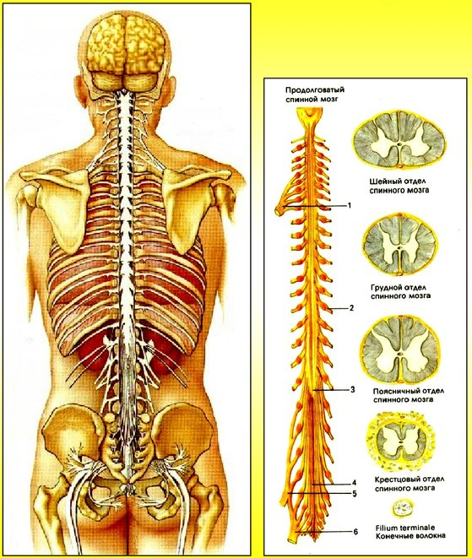
Тема: Спинний мозок

Slide 2
План:
Топографія спинного мозку. Зовнішня будова спинного мозку.
Сегментарна будова та відділи спинного мозку. Співвідношення між хребцями і сегментами спинного мозку (правило Шипо).
Внутрішня будова спинного мозку. Будова сегменту. Сіра речовина. Будова задніх, бічних і передніх рогів спинного мозку.
Біла речовина. Склад передніх, бічних і задніх канатиків спинного мозку.
Оболонки спинного мозку.
Кровоносні судини спинного мозку.

Slide 3
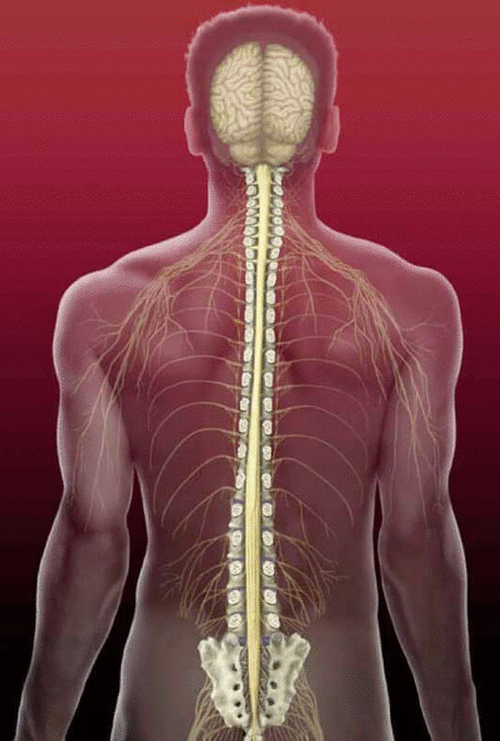
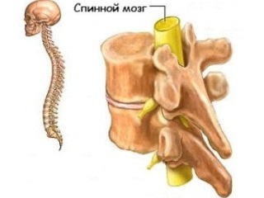
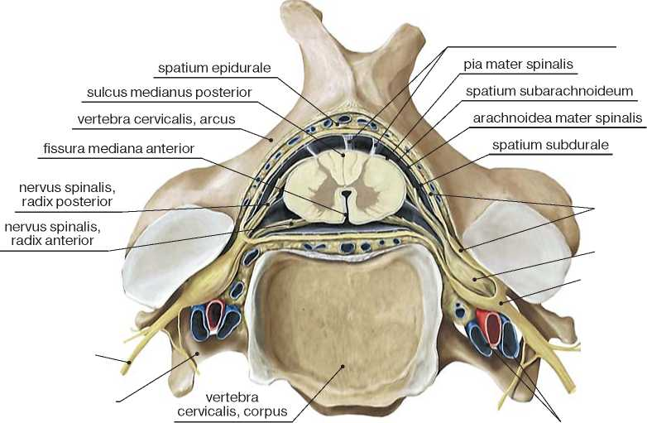
Спинний мозок, medulla spinalis
Топографія: спинний мозок розташовується в хребетному каналі.

Slide 4
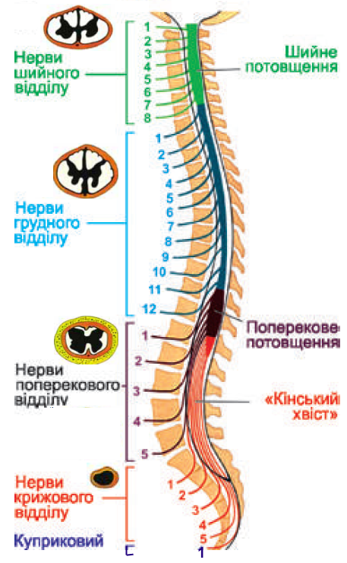
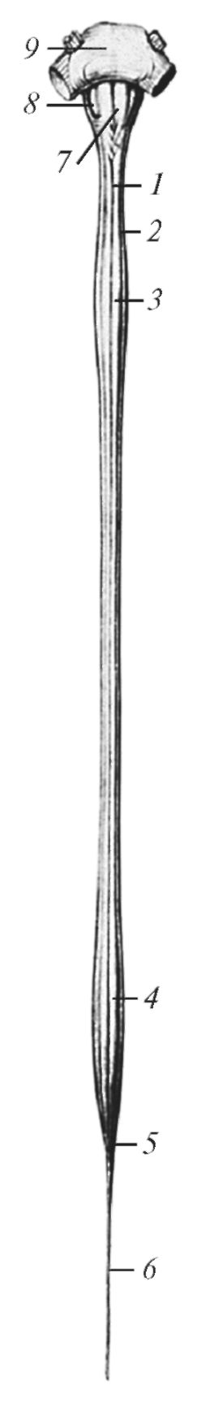
Зовнішня будова спинного мозку
Спинний мозок є довгий, циліндричної форми, сплощений спереду назад тяж.
Довжина спинного мозку в дорослої людини в середньому 43 см (у чоловіків 45 см, у жінок 41-42 см), маса - близько 34-38 г, що становить приблизно 2% від маси головного мозку.
На рівні великого потиличного отвору переходить в довгастий мозок, а на рівні I-II поперекового хребця закінчується мозковим конусом, верхівка якого триває в тонку термінальну нитку.
Спинний мозок, вид спереду:
1 - передня серединна щілина;
2 - передньолатеральна борозна;
3 - шийне потовщення;
4 - попереково-крижове потовщення;
5 - мозковий конус;
6 - кінцева (термінальна) нитка;
7 - піраміда (довгастого мозку);
8 - довгастий мозок;
9 - міст (мозку)
Спинний мозок має два потовщення:
шийне потовщення знаходиться на рівні II шийного-II грудного хребця;
попереково-крижове потовщення – на рівні X грудного-I поперекового хребця.
Потовщення обумовлені тим, що від шийного та попереково-крижового відділів спинного мозку здійснюється іннервація відповідно верхніх і нижніх кінцівок.
У цих відділах в спинному мозку є більша в порівнянні з іншими відділами кількість нервових клітин і волокон.

Slide 5
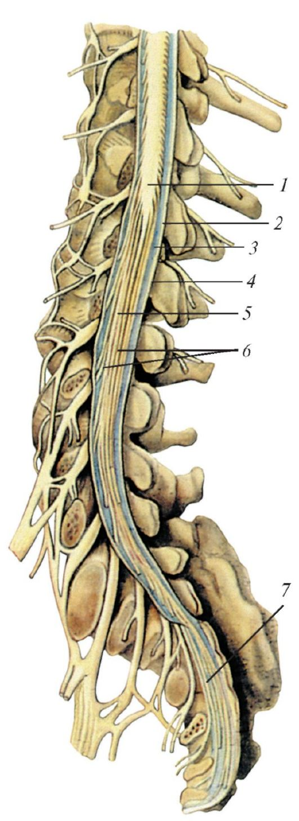
Термінальна (кінцева) нитка
Верхня частина термінальної нитки є рудиментом каудального кінця спинного мозку. Ця частина термінальної нитки, що отримала назву внутрішньої, оточена корінцями поперекових і крижових спинномозкових нервів і разом з ними утворює «кінський хвіст» та знаходиться в мішку, утвореному твердою оболонкою спинного мозку. У дорослої людини внутрішня частина термінальної нитки має довжину близько 15 см. Нижче рівня II крижового хребця термінальна нитка являє собою сполучнотканинне утворення, що є продовженням всіх трьох оболонок спинного мозку і отримало назву зовнішньої частини термінальної нитки. Довжина цієї частини близько 8 см. Закінчується вона на рівні тіла II куприкового хребця, зростаючись з його окістям.
Нижні відділи спинного мозку і його оболонок:
1 - мозковий конус;
2 - павутинна оболонка спинного мозку;
3 - підпаутинний простір;
4 - тверда оболонка спинного мозку;
5 – внутрішня кінцева нитка;
6 - корінці спинномозкових нервів;
7 - зовнішня кінцева спинномозкова нитка

Slide 6
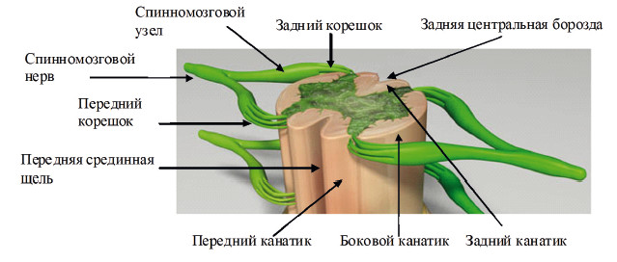
Борозни спинного мозку
Спинний мозок складається з двох симетричних половин, розділених глибокою передньою серединною щілиною і менш глибокою задньою серединною борозною.
На передній поверхні спинного мозку, з кожного боку від передньої щілини, проходить передньолатеральна борозна. Вона є місцем виходу з спинного мозку передніх (рухових) корінців спинномозкових нервів і межею на поверхні спинного мозку між переднім і бічним канатиками.
На задній поверхні на кожній половині спинного мозку є задньолатеральна борозна - місце проникнення в спинний мозок задніх чутливих корінців спинномозкових нервів. Ця борозна служить межею між бічним і заднім канатиками.

Slide 7
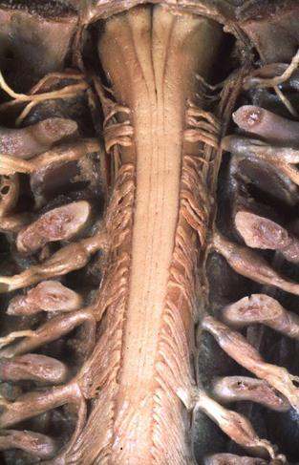
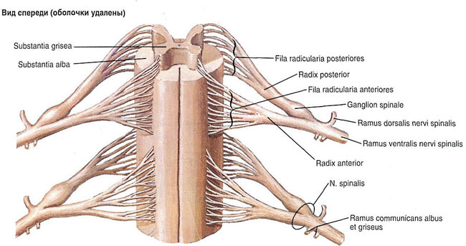
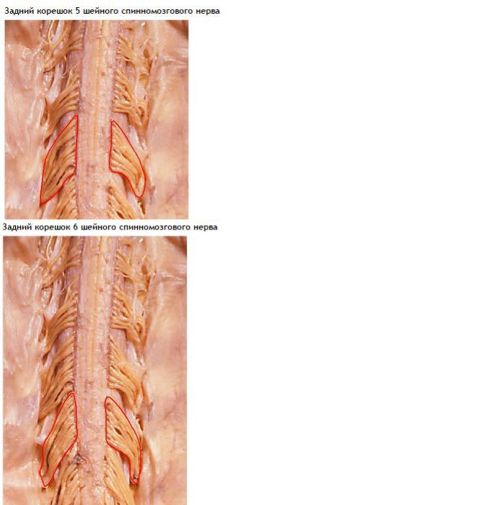
Спинномозкові корінці
Передній корінець, radix anterior, складається з відростків рухових (моторних) нервових клітин, розташованих в передньому розі сірої речовини спинного мозку.
Задній корінець, radix posterior, - чутливий, представлений сукупністю проникаючих в спинний мозок відростків псевдоуніполярних нейронів спинномозкового вузла, ganglion spinаle, що лежить у місця з'єднання заднього і переднього корінців.
На всьому протязі спинного мозку з кожного його боку відходить 31 пара корінців.
Передній і задній корінці у внутрішнього краю міжхребцевого отвору зближуються, зливаються один з одним і утворюють спинномозковий нерв, nervus spinalis.

Slide 8
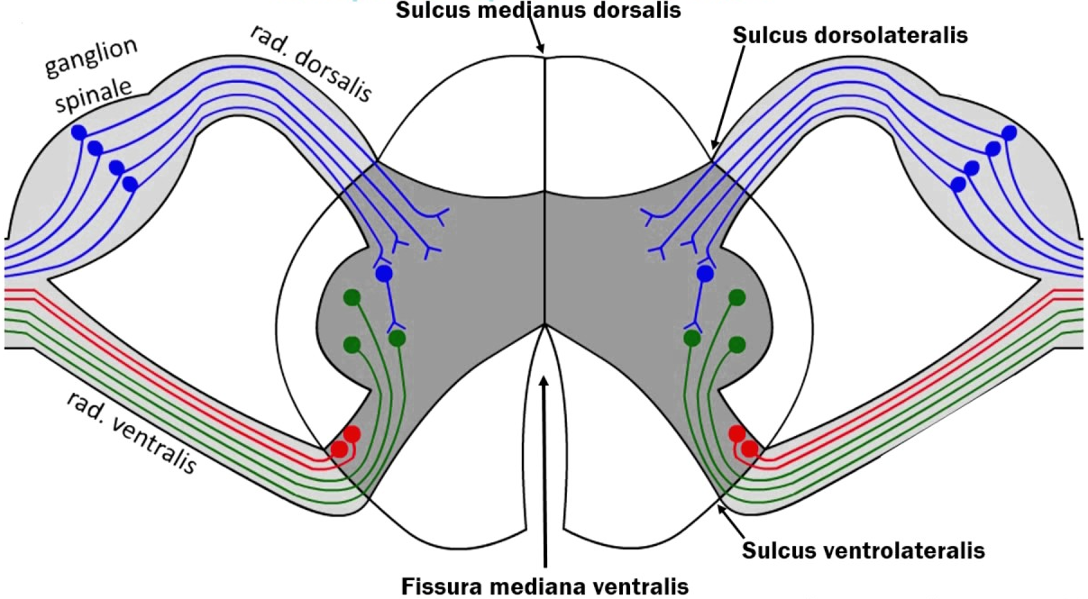

Slide 9
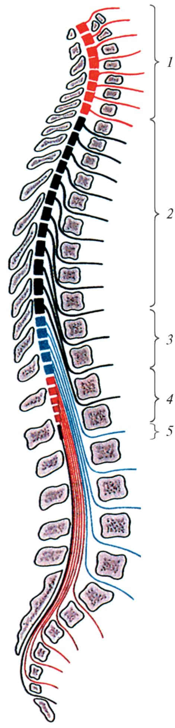
Сегменти спинного мозку
Ділянку спинного мозку, що відповідає двом парам корінців (два передніх і два задніх), називають сегментом.
Відповідно 31 парі спинномозкових нервів виділяють
31 сегмент:
шийні сегменти, segmenta cervicalia (C₁ - C₈);
грудні сегменти, segmenta thoracica (Th₁ - Th₁₂);
поперекові сегменти, segmenta lumbalia (L₁ - L₅);
крижові сегменти, segmenta sacrаlia (S₁ - S₅);
куприкові сегменти, segmenta coccygea (Co₁ - Co₃).
Топографія сегментів спинного мозку:
1 - шийні сегменти (C1 - C8);
2 - грудні сегменти (Th1 - Th12);
3 - поперекові сегменти (L1 - L5);
4 - крижові сегменти (S1 - S5);
5 - куприкові сегменти (Co1 - Co3)
Кожному сегменту спинного мозку відповідає певна ділянка тіла, яка одержує іннервацію від даного сегменту.

Slide 10
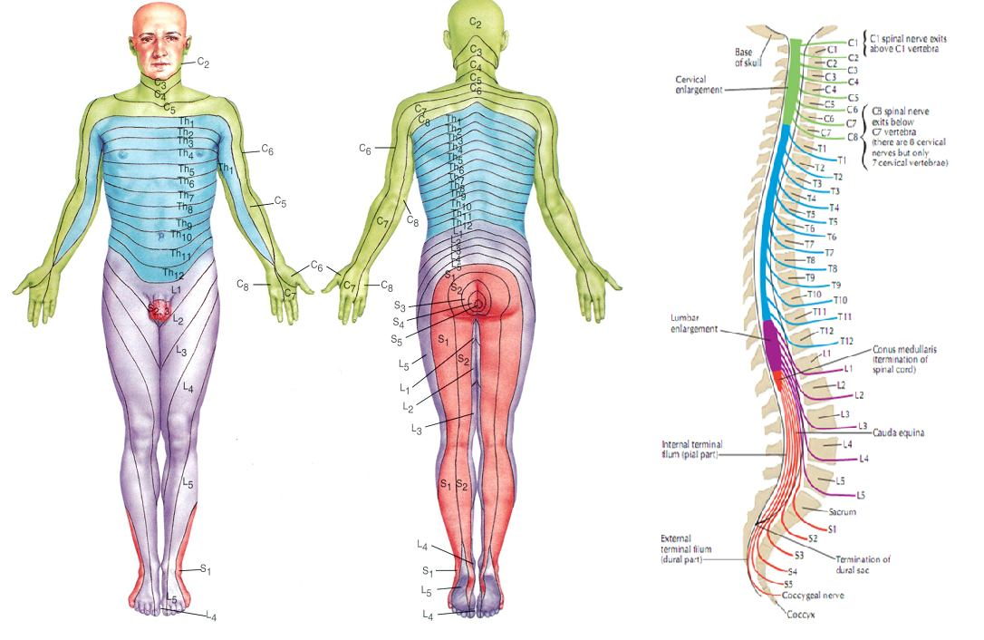
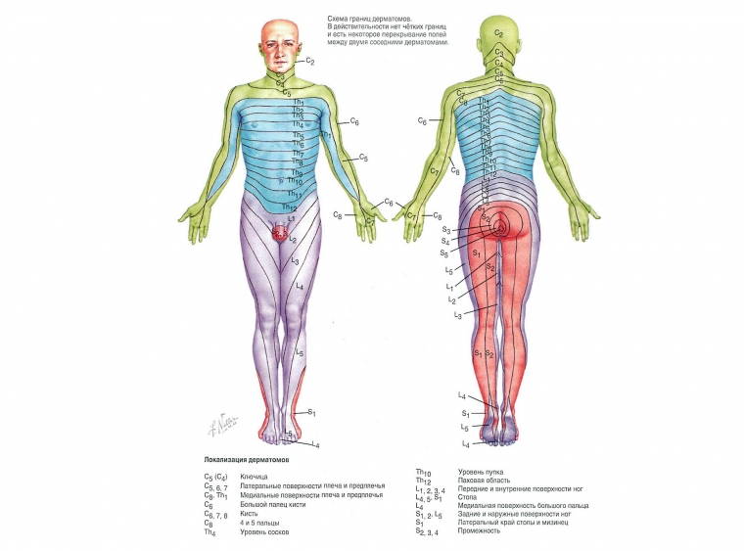
Сегментарна іннервація шкіри

Slide 11
Скелетотопія спинномозкових сегментів
Скелетотопія сегментів - це їх топографічні взаємини з хребтом.
Спинний мозок значно коротше хребетного стовпа, тому порядковий номер сегментів спинного мозку і рівень їх топографічного положення, починаючи з нижнього шийного відділу, не відповідають порядковим номерам однойменних хребців.
Положення сегментів по відношенню до хребців :
верхні шийні сегменти (C₁ - C₄) розташовані на рівні відповідних шийних хребців
нижні шийні (C₄ - C₈) та верхні грудні сегменти (Th₁ - Th₄) лежать на один хребець вище, ніж тіла відповідних хребців
в середньому грудному відділі (Th₅ - Th₈) різниця між сегментом і тілом відповідного хребця збільшується на два хребця
в нижньому грудному (Th₉ - Th₁₂) - різниця між відповідним сегментом і тілом хребця збільшується на три хребця
поперекові сегменти лежать на рівні тіл X, XI грудних хребців
крижові та куприкові сегменти - на рівні XII грудного і I поперекового хребців

Slide 12
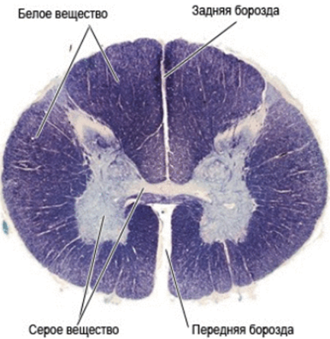
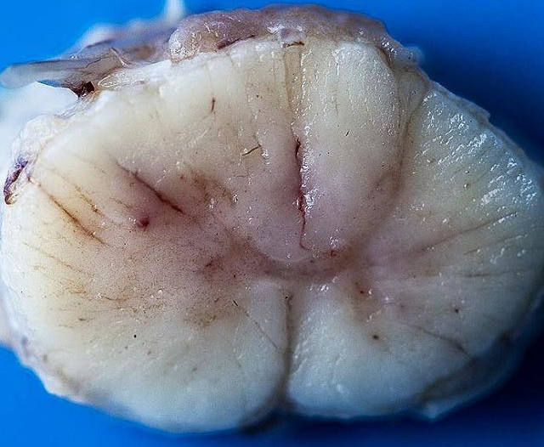
Внутрішня будова спинного мозку
Спинний мозок складається із сірої речовини, substantia grisea, розташованої в середині, та оточуючої її з усіх боків білої речовини, substаntia alba.
Сіра речовина утворена тілами нейронів.
Біла речовина сформована відростками нейронів, більшість яких мають мієлінову оболонку.
На поперечному зрізі сіра речовина спинного мозку виглядає як буква Н або фігуру метелика.
У сірій речовині спинного мозку є центральний канал. Він є залишком порожнини нервової трубки і містить спинномозкову рідину. Верхній кінець каналу сполучається з IV шлуночком головного мозку, а нижній, кілька розширюючись, утворює кінцевий шлуночок, що закінчується сліпо. Стінки центрального каналу спинного мозку вистелені епендімою.

Slide 13
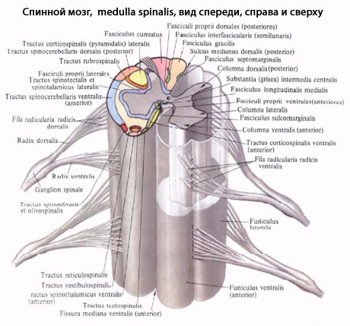
Сіра речовина спинного мозку
Сіра речовина спинного мозку праворуч і ліворуч від центрального каналу утворює симетричні сірі стовпи, columnae griseae.
Спереду і ззаду від центрального каналу спинного мозку сірі стовпи пов'язані один з одним тонкими пластинками сірої речовини, які отримали назву передньої і задньої спайок.
У сірій речовині спинного мозку розрізняють симетричні передні та задні стовпи.
На ділянці від I грудного по II поперековий сегмент є бічні стовпи.

Slide 14
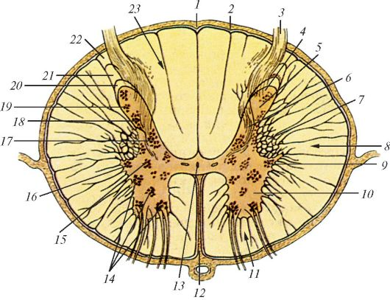
Будова сірої речовини
Будова спинного мозку на поперечному розрізі:
1 - задня серединна борозна;
2 - задньо-латеральна борозна;
3 - задній канатик;
4 - верхівка заднього рогу;
5 - головка заднього рогу;
6 - шийка заднього рогу;
7 - ретикулярна формація;
8 - бічний канатик;
9 - бічний ріг;
10 - передній ріг;
11 - передній канатик;
12 - передня серединна щілина;
13 - центральний канал;
14 - ядра переднього рогу;
15 - медіальне проміжне ядро;
16 - латеральне проміжне ядро;
17 - грудне ядро;
18 - власне ядро ​​заднього рогу;
19 - задній ріг;
20 - драглисте ядро;
21 - губчаста зона;
22 - крайова зона;
23 - задній канатик
На поперечному зрізі спинного мозку стовпи сірої речовини мають вигляд рогів: передній, задній і бічний роги.
У передніх рогах розташовані рухові (еферентні) нейрони. Ці нейрони утворюють 5 ядер, які є моторними соматичними центрами: два латеральних (передньо- і задньолатеральне), два медіальних (передньо- і задньомедіальне) і центральне ядро.
В задніх рогах спинного мозку представлені ядра, що утворені вставними нейронами - власне ядро заднього рогу і грудне ядро.
Між переднім і заднім рогами розташована центральна проміжна (сіра) речовина спинного мозку, де на ділянці від VIII шийного по II поперековий сегмент є бічні роги, в яких містяться медіальне проміжне і латеральне проміжне ядра, що є центрами симпатичної вегетативної нервової системи.

Slide 15
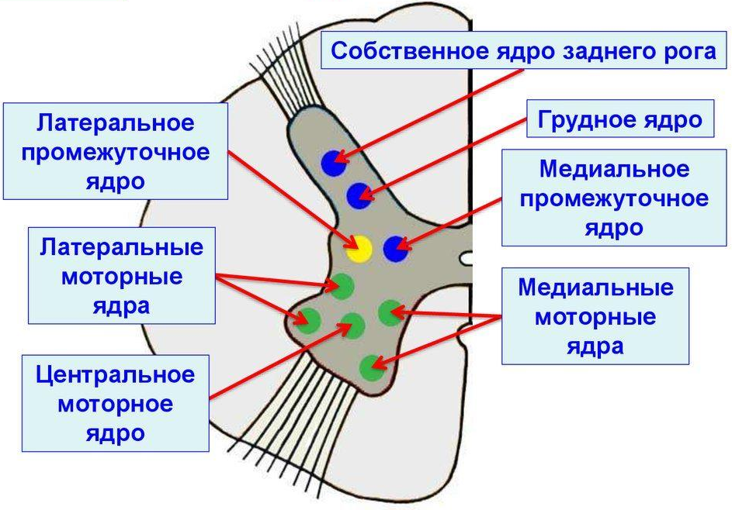
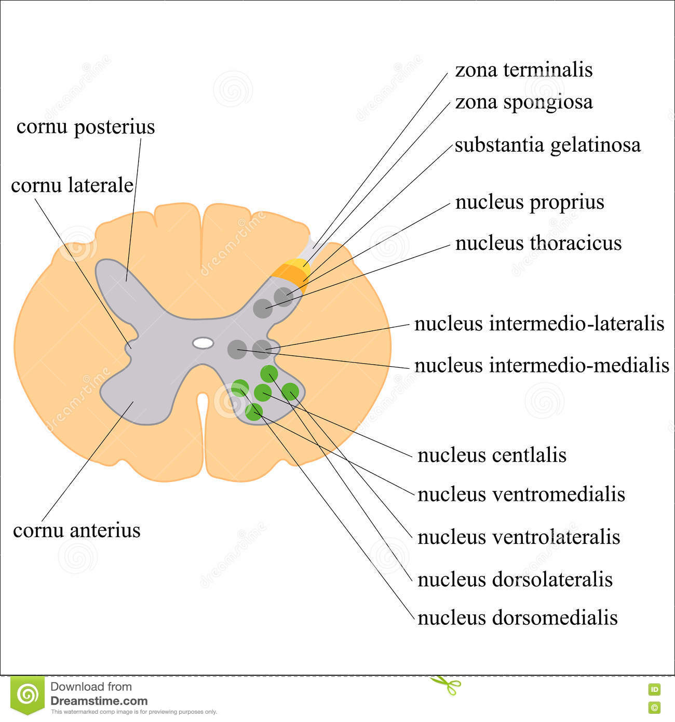
Ядра сірої речовини спинного мозку

Slide 16
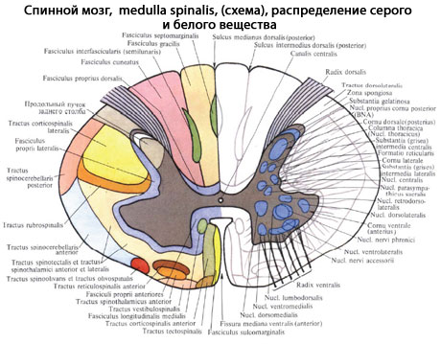
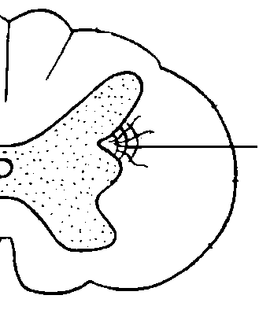
У сірій речовині верхівки заднього рогу, apex cornus dorsalis, виділяють крайову зону. Наперед від цієї зони розташована губчаста зона, утворена мережею гліальних клітин, в петлях якої лежать дрібні вставні нейрони. Ще більш попереду розташована драглиста речовина, substantia gelatinosa, що складається з великої кількості елементів глії та невеликого числа дрібних нервових клітин. Відростки нейронів драглистого речовини, губчастої зони і дифузно розсіяних у сірій речовині пучкових клітин утворюють синапси з нейронами, розташованими в передніх рогах свого сегмента, а також вище і нижче розташованих сегментів спинного мозку. Прямуючи від задніх рогів до передніх рогів, відростки цих клітин розташовуються по периферії сірої речовини, утворюючи вузьку облямівку білої речовини. Ці пучки нервових волокон отримали назву передніх, латеральних і задніх власних пучків, fasciculi proprii, ventrales, laterales et dorsales.
Сіра речовина спинного мозку із задніми і передніми корінцями спинномозкових нервів і власними пучками білої речовини, що оточують сіру речовину, утворює власний, чи сегментарний, апарат спинного мозку. Основне значення сегментарного апарату - здійснення вроджених реакцій (безумовних рефлексів) у відповідь на роздратування (внутрішнє або зовнішнє).
На рівні шийних сегментів між переднім і заднім рогами, а на рівні верхньогрудних сегментів - між бічними і заднім рогами в білій речовині розташована ретикулярна формація, formаtio reticulаris. Ретикулярна формація має вигляд тонких перекладин сірої речовини, що перетинаються в різних напрямках, і складається з нервових клітин з великою кількістю відростків.

Slide 17
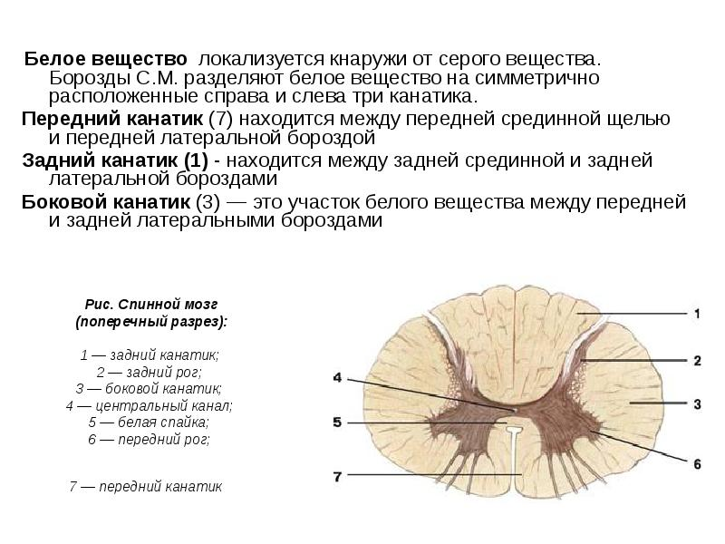
Біла речовина спинного мозку
Біла речовина, substаntia alba, локалізується назовні від сірої речовини. Борозни спинного мозку поділяють білу речовину на симетрично розташовані праворуч і ліворуч три канатика.
Передній канатик, funiculus ventralis (anterior), знаходиться між передньою серединною щілиною і передньою латеральної борозною.
У білій речовині ззаду від передньої серединної щілини розрізняють передню білу спайку, commissura alba, яка з'єднує передні канатики правої і лівої сторін.
Задній канатик, funiculus dorsalis (posterior), знаходиться між задньою серединною і задньою латеральною борознами.
Бічний канатик, funiculus laterаlis, - це ділянка білої речовини між передньою і задньою латеральними борознами.
1 – задній канатик;
2 – задній ріг;
3 – бічний канатик;
4 – центральний канал;
5 – біла спайка;
6 – передній ріг;
7 – передній канатик

Slide 18
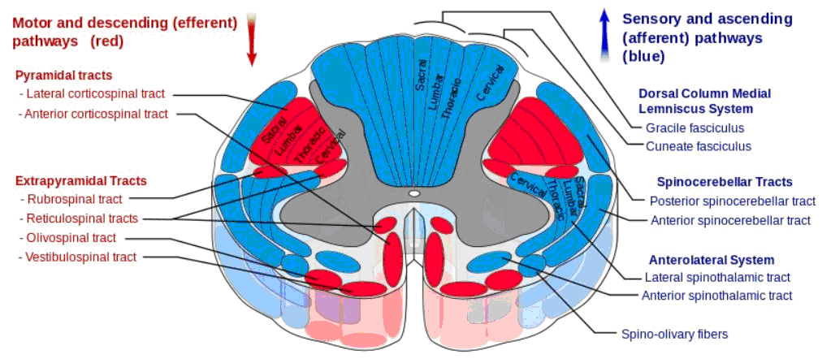
Провідні шляхи спинного мозку
Біла речовина спинного мозку представлена відростками нервових клітин. Сукупність цих відростків в канатиках спинного мозку становлять три системи пучків (тракти, або провідні шляхи) спинного мозку:
1) короткі пучки асоціативних волокон, що зв'язують сегменти спинного мозку, розташовані на різних рівнях;
2) висхідні (аферентні, чутливі) пучки, що прямують до центрів великого мозку і мозочка (знаходяться переважно в задніх і бічних канатиках);
3) низхідні (еферентні, рухові) пучки, що йдуть від головного мозку до клітин передніх рогів спинного мозку (розташовуються переважно в передніх, а також бічних канатиках).

Slide 19
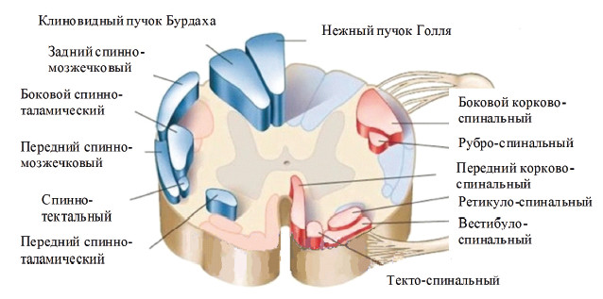
Передній канатик, funiculus ventrаlis [anterior], включає такі провідні шляхи:
1. Передній корково-спинномозковий (пірамідний) шлях, trаctus corticospinаlis (pyramidаlis) ventrаlis (anterior), містить відростки гігантських пірамідних клітин, передає імпульси рухових реакцій від кори великого мозку до передніх рогів спинного мозку.
2. Покришечно-спинномозковий шлях, trаctus tectospinаlis, пов'язує підкіркові центри зору (верхні горбки даху середнього мозку) і слуху (нижні горбки) з руховими ядрами передніх рогів спинного мозку.
3. Ретикулярно-спинномозковий шлях, trаctus reticulospinаlis, проводить імпульси від ретикулярної формації головного мозку до рухових ядер переднього рога спинного мозку.
4. Присінково-спинномозковий шлях, trаctus vestibulospinаlis, проводить імпульси від вестибулярних ядер VIII пари черепних нервів, розташованих в довгастому мозку, до рухових клітин передніх рогів спинного мозку.
5. Передній спинно-таламічний шлях, trаctus spinothalаmicus ventrаlis [anterior], проводить імпульси тактильної чутливості.

Slide 20
Бічний канатик, funiculus laterаlis, включає такі провідні шляхи:
1. Задній спинно-мозочковий шлях, trаctus spinocerebellaris dorsalis [posterior] (пучок Флексига), проводить імпульси пропріоцептивної чутливості.
2. Передній спинно-мозочковий шлях, trаctus spinocerebellaris ventrаlis [anterior ] (пучок Говерса), також несе пропріорецептивні імпульси в мозок.
3. Латеральний спинно-таламічний шлях, trаctus spinothaIаmicus laterаlis, проводить імпульси больової і температурної чутливості.
4. Латеральний корково-спинномозковий (пірамідний) шлях, trаctus corticospinаlis (pyramidаlis) laterаlis, проводить рухові імпульси від кори великого мозку до передніх рогів спинного мозку, волокна цього шляху, є відростками гігантських пірамідних клітин.
5. Красноядерно-спинномозковий шлях, trаctus rubrospinаlis, є провідником імпульсів автоматичного (підсвідомого) управління рухами і тонусом скелетних м'язів до передніх рогів спинного мозку.
Задній канатик, funiculus dorsalis [posterior] проміжною борозною ділиться на два пучка:
1. Тонкий пучок (пучок Голля), fasciculus grаcilis, проводить імпульси від пропріорецепторів нижніх відділів тулуба і нижніх кінцівок відповідної сторони до довгастого мозку. У нього входять волокна, що вступають до складу задніх корінців 19 нижніх сегментів спинного мозку.
2. Клиноподібний пучок (пучок Бурдаха), fasciculus cuneаtus, формується за рахунок волокон нейронів 12 верхніх сегментів спинного мозку, які іннервують верхні кінцівки і верхню частину тулуба.
Тонкий і клиновидний пучки - це провідники пропріоцептивної чутливості, які несуть в кору півкуль великого мозку інформацію про положення тіла і його частин у просторі.

Slide 21
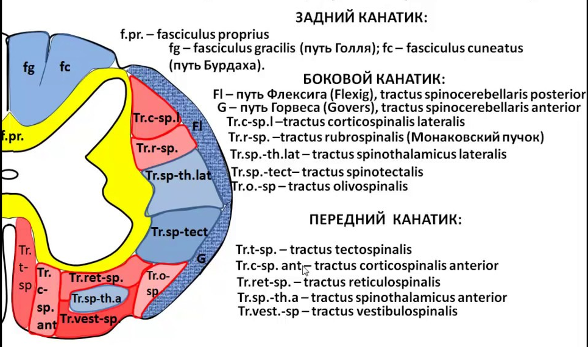
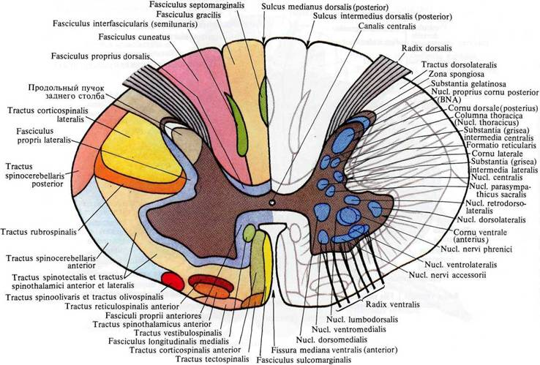

Slide 22
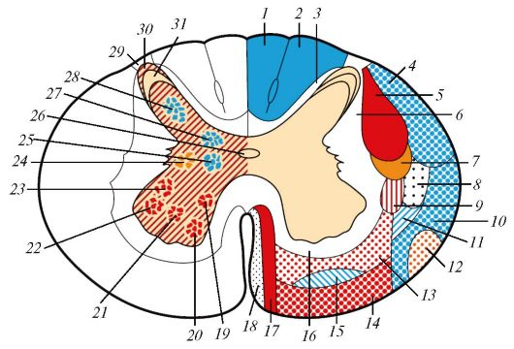
Розташування провідних шляхів в білій речовині (1 - 18) і ядер сірої речовини (19 - 28).
Поперечний зріз спинного мозку (схема):
1, 2 - тонкий і клиноподібний пучки; 3 - власний (задній) пучок; 4 - задній спинно-мозочковий шлях; 5 - латеральний пірамідний (корково-спинномозковий) шлях; 6 - власний пучок (латеральний); 7 – красноядерно-спинномозговий шлях; 8 - латеральний спинно-таламічний шлях; 9 - задній присінково-спинномозковий шлях; 10 - передній спинно-мозочковий шлях; 11 - спинно-покришечний шлях; 12 – оліво-спинномозковий шлях; 13 – ретикуло-спинномозковий шлях; 14 - присінково-спинномозковий шлях; 15 - передній спинно-таламічний шлях; 16 - власний пучок (передній); 17 - передній пірамідний (корково-спинномозковий) шлях; 18 - покришечно-спинномозковий шлях; 19 - задньо-медіальне ядро; 20 - передньо-медіальне ядро; 21 - центральне ядро; 22 - передньо-латеральне ядро; 23 - задньо-латеральне ядро; 24 - проміжно-латеральне ядро; 25 - проміжно-медіальне ядро; 26 - центральний канал; 27 - грудне ядро; 28 - власне ядро; 29 - межова зона; 30 - губчастий шар; 31 - драглиста речовина

Slide 23
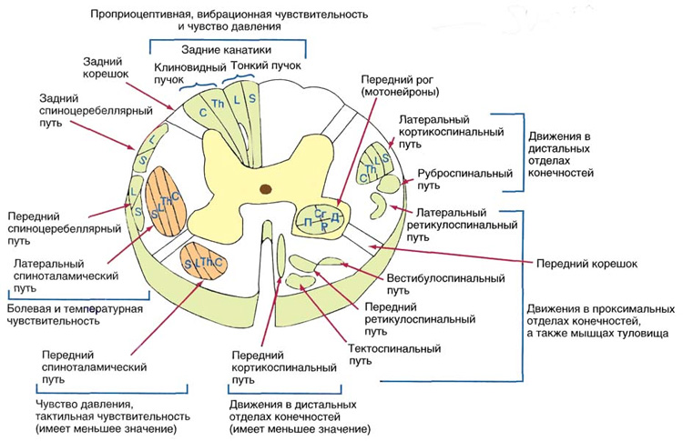

Slide 24
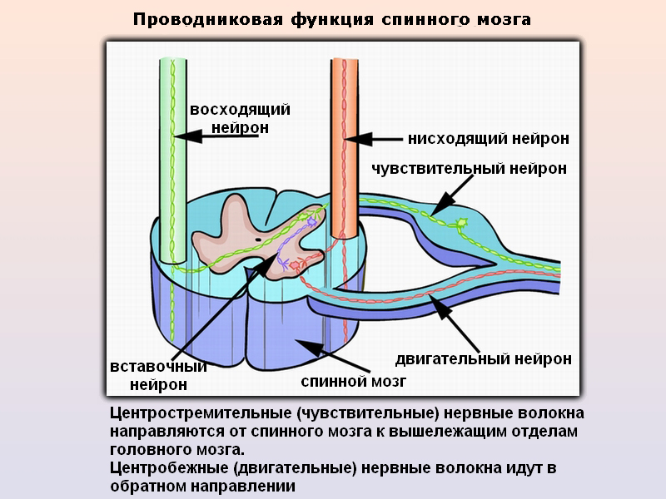

Slide 25
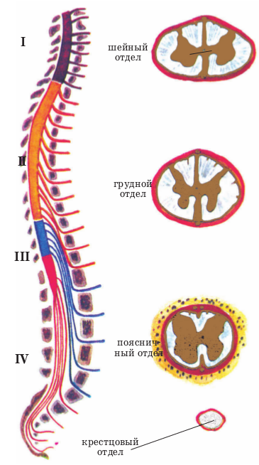
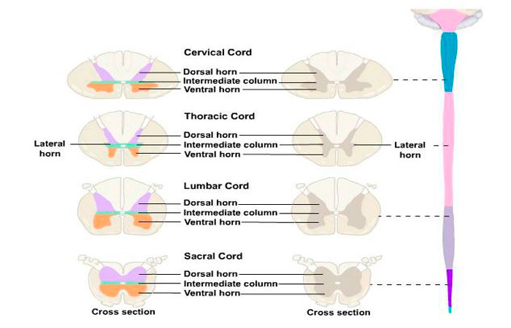
Відповідність сірої та білої речовини в різних відділах спинного мозку
На горизонтальних зрізах у різних відділах спинного мозку співвідношення сірої і білої речовини неоднакові.
В нижніх сегментах спинного мозку сіра речовина займає більшу частину, так як в нижніх відділах спинного мозку значно зменшується число волокон низхідних шляхів від головного мозку і тільки починають формуватися висхідні шляхи.
Кількість волокон, що утворюють висхідні тракти, поступово наростає від нижніх сегментів до верхніх. На поперечних зрізах середніх грудних і верхніх шийних сегментів спинного мозку площа білої речовини більше.
В області шийного і поперекового потовщень площа, яку займає сіра речовина, більше, ніж в інших відділах спинного мозку.

Slide 26
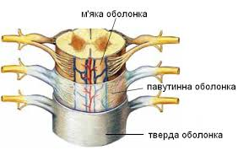
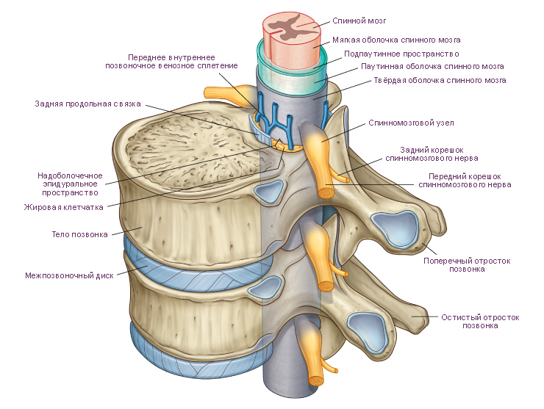
Оболонки спинного мозку
Зовнішня - тверда оболонка спинного мозку, dura mater spinalis, вистілає зсередини хребетний канал та оточує спинний мозок з спинномозковими корінцями. Зовнішня поверхня твердої мозкової оболонки відділена від окістя хребетного каналу епідуральним простором, cаvіtas epidurаlis, яке заповнене жировою клітковиною і містить внутрішнє хребетне венозне сплетіння. Тверду оболонку спинного мозку зміцнюють численні фіброзні пучки, що прямують від оболонки до задньої поздовжньої зв'язки хребетного стовпа.
В області великого потиличного отвору тверда оболонка спинного мозку міцно зростається з краями великого потиличного отвору і триває в тверду оболонку головного мозку. В нижньому відділі хребетного каналу пучки волокон твердої оболонки спинного мозку тривають в термінальну (зовнішню) нитку.

Slide 27
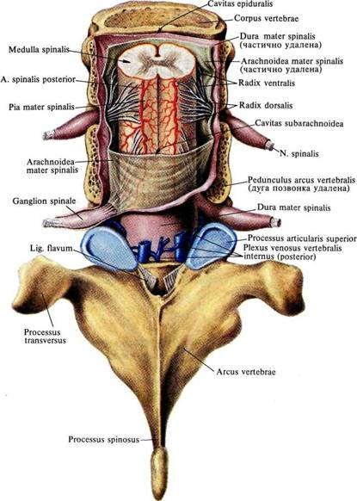
Оболонки спинного мозку
Павутинна оболонка спинного мозку, arachnoidea mater spinalis, являє собою тонку пластинку, розташовану до середини від твердої оболонки. Павутинна оболонка зростається з останньою біля міжхребцевих отворів.
Павутинна оболонка відділена від внутрішньої поверхні твердої оболонки спинного мозку вузьким щілиноподібним субдуральним простором, яке пронизане великою кількістю тонких пучків сполучнотканинних волокон. У верхніх відділах хребетного каналу субдуральний простір спинного мозку сполучається з аналогічним простором в порожнині черепа, внизу хребетного каналу субдуральний простір закінчується сліпо на рівні II крижового хребця.

Slide 28
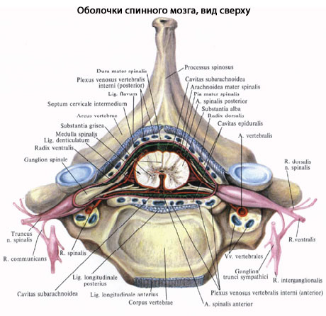
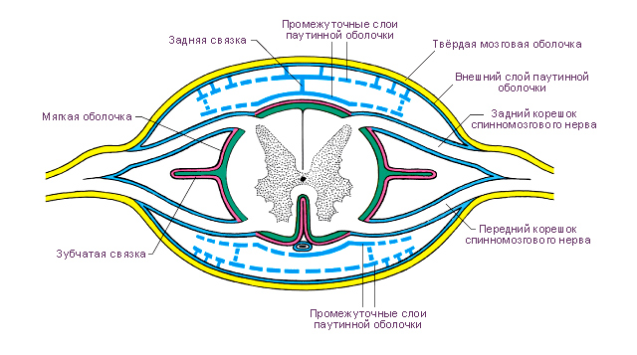
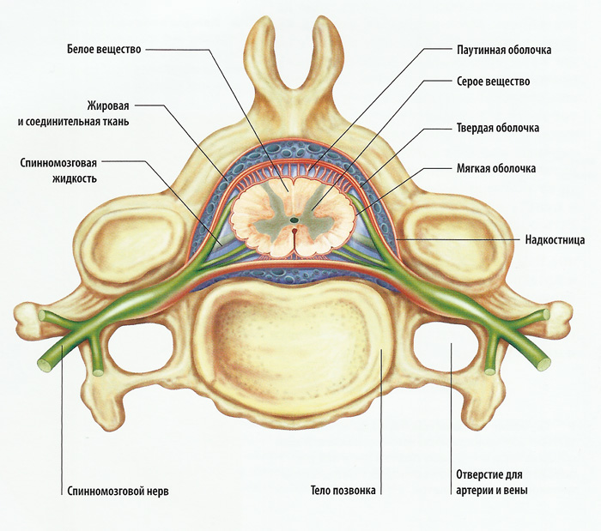
Оболонки спинного мозку
М'яка (судинна) оболонка спинного мозку, pia mater spinalis, щільно прилягає до спинного мозку, зростається з ним. Сполучнотканинні волокна, які відгалужується від цієї оболонки, супроводжують кровоносні судини і разом з ними проникають в речовину спинного мозку.
Від павутинної оболонки м'яку оболонку відокремлює підпавутинний простір, cavitas subarachnoidalis, заповнений спинномозковою рідиною, liquor cerebrospinаlis. У верхніх відділах підпавутинний простір спинного мозку триває в підпавутинний простір головного мозку. Підпавутинний простір містить численні сполучнотканинні пучки, що з'єднують павутинну оболонку з м'якою.
Від бічних поверхонь спинного мозку, між передніми і задніми корінцями, до павутинної оболонки відходить тонка міцна пластинка - зубчаста зв'язка, ligamentum denticulatum. Таким чином, спинний мозг виявляється ніби підвішеним за допомогою фронтально розташованої зубчастої зв'язки в субарахноїдальному просторі.

Slide 29
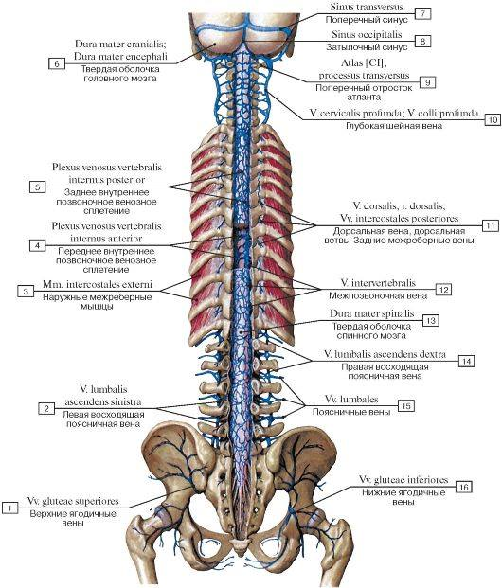
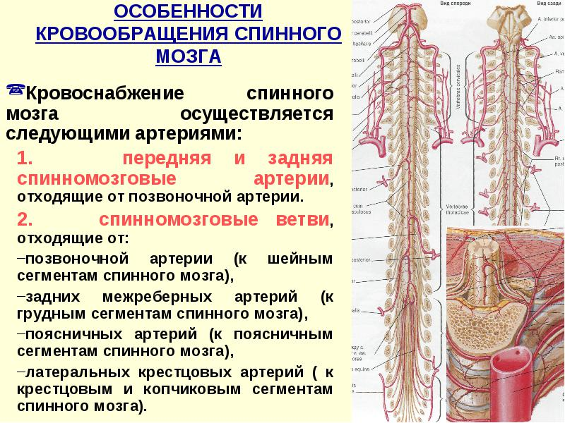
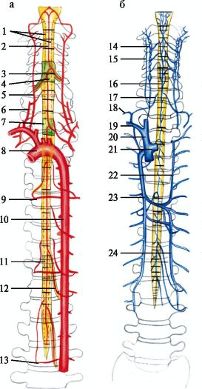
Кровопостачання спинного мозку
Спинний мозок забезпечується кров'ю гілками хребетної (з підключичної артерії), глибокої шийної (з реберно-шийного стовбура), задніх міжреберних, поперекових і латеральних крижових артерій.
Вени спинного мозку впадають у внутрішнє хребетне венозне сплетіння.
До спинному мозку прилягають три довгих поздовжніх артеріальних судини: передня і дві задні спинномозкові артерії. Передня спинномозкова артерія примикає до передньої поздовжньої щілини спинного мозку. Вона утворюється з двох спинномозкових артерій (гілок правої і лівої хребетних артерій) у верхніх відділах спинного мозку. Задня спинномозкова артерія - парна. Кожна артерія прилягає до задньої поверхні спинного мозку біля входження в нього задніх корінців спинномозкових нервів. Ці три артерії продовжуються до нижнього кінця спинного мозку, утворюючи анастомози між собою та зі спінальними гілками (гілки задніх міжреберних, поперекових і латеральних крижових артерій), що проникають в хребетний канал через міжхребцеві отвори, і посилають в речовину мозку тонкі гілки.

Slide 30
